Slide 1
AWS Base
22-04-12

Slide 2
MỤC LỤC
Các Chương
Giới thiệu về AWS p.3
Giới thiệu về AWS Certification p.6
AWS Cloud Practicioner p.9
Cách ôn thi AWS Cloud Practicioner p.13
Notes:
what - when - where - who

Slide 3
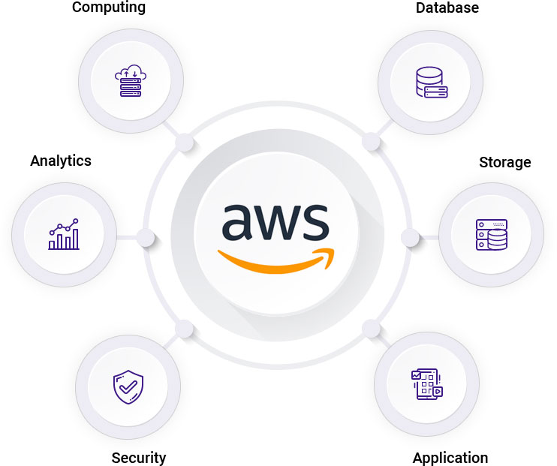
Giới thiệu về AWS
AWS Là Gì?
Amazon Web Services là nền tảng về điện toán đám mây (Cloud Computing).
Launched in 2006, lớn nhất hiện nay.
Có 84 Availability Zone tổ chức thành 26 AWS Region (2 ở Japan)
AWS Dùng Làm Gì?
Cung cấp cho doanh nghiệp những giải pháp về storage, computing power, database hay developer tools,…
Notes:
what - when - where - who

Slide 4
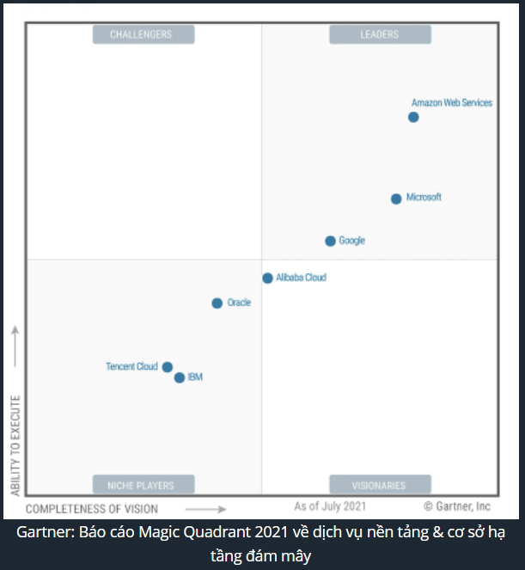
Giới thiệu về AWS
Tại Sao Nhiều Doanh Nghiệp Dùng AWS?
Tiết kiệm chi phí : Dùng bao nhiêu tính bấy nhiêu, luôn dự đoán và quản lý triệt để chi phí
Hạ tầng của AWS: Luôn có sẵn sàng
Phần cứng của AWS: theo tiêu chuẩn công nghiệp cao nhất
Dịch vụ của AWS: Đầy đủ chức năng nhất
Nhân sự của doanh nghiệp: Tối ưu chi phí nhưng vẫn tăng hiệu quả kinh doanh
Notes:
why

Slide 5
Giới thiệu về AWS
Làm Sao Để Sử Dụng AWS?
Để hiểu và sử dụng thành thục về AWS thì cách tốt nhất là học và thi các chứng chỉ AWS Certification.
Notes:
How

Slide 6
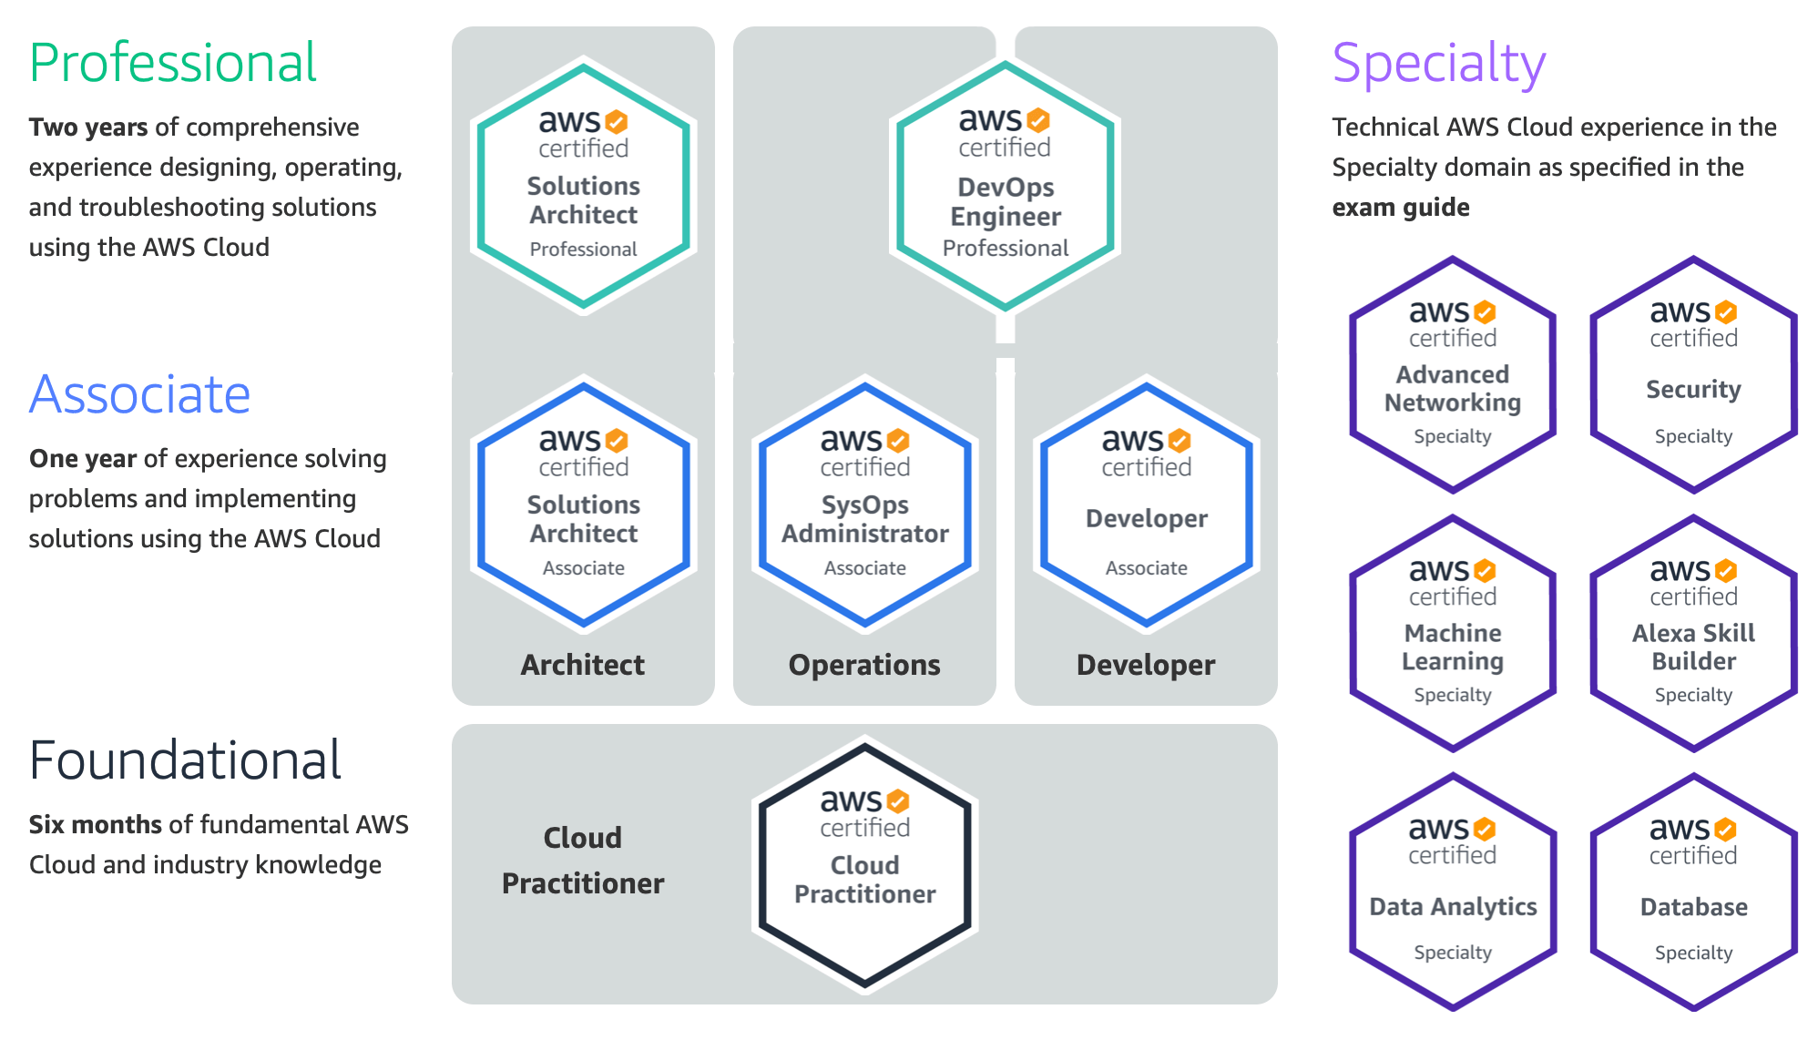
Giới thiệu về AWS Certification
AWS Certification Là Gì?
Chứng chỉ AWS – AWS Certification là bộ chứng chỉ được cấp bởi Amazon đánh giá mức độ hiểu biết về Cloud Computing, cụ thể là các dịch vụ của Amazon Web Services (AWS) cũng như việc áp dụng các dịch vụ đó 1 cách hiệu quả vào trong các bài toán thực tế.
Hệ thống chứng chỉ AWS được chia ra theo các vai trò là
  Cloud Practitioner
  Architect, Developer và Operations
  Ngoài ra cộng thêm Specialty.
Notes:
How

Slide 7
Giới thiệu về AWS Certification
AWS Certification Có Khó Không?
Về mức độ khó thì có 3 mức độ là Foundational, Associate và Professional.
Foundational (Cơ bản): Cần có ít nhất 6 tháng kinh nghiệm ở vị trí bất kỳ với kiến thức cơ bản về AWS Cloud.
Associate (Hội viên): Có khoảng 1 năm kinh nghiệm giải quyết vấn đề và triển khai giải pháp sử dụng AWS Cloud.
Professional (Chuyên Nghiệp): Có ít khoảng 2 năm kinh nghiệm toàn diện trong việc thiết kế, vận hành và các giải pháp khắc phục sự cố sử dụng AWS Cloud.
Specialty (Chuyên môn): Có kinh nghiệm kỹ thuật làm việc với AWS Cloud trong lĩnh vực chuyên môn nhất định.
Notes:
How

Slide 8
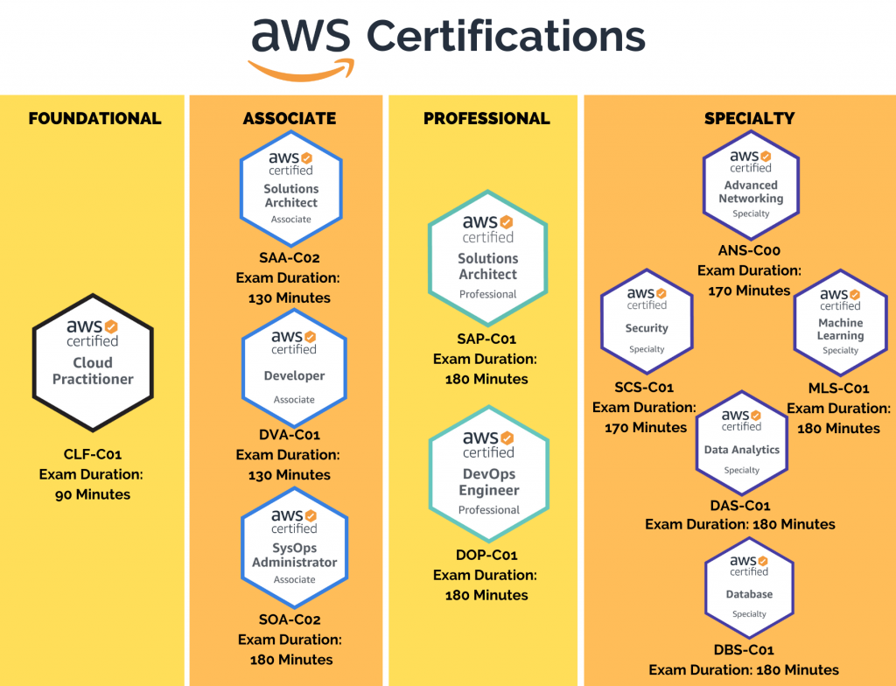
Giới thiệu về AWS Certification
Lấy Chứng Chỉ AWS Như Thế Nào?
Kinh nghiệm làm việc thực tế và tham gia kỳ thi do AWS tổ chức.
Bắt đầu từ AWS Cloud Practicioner.
Notes:
How

Slide 9
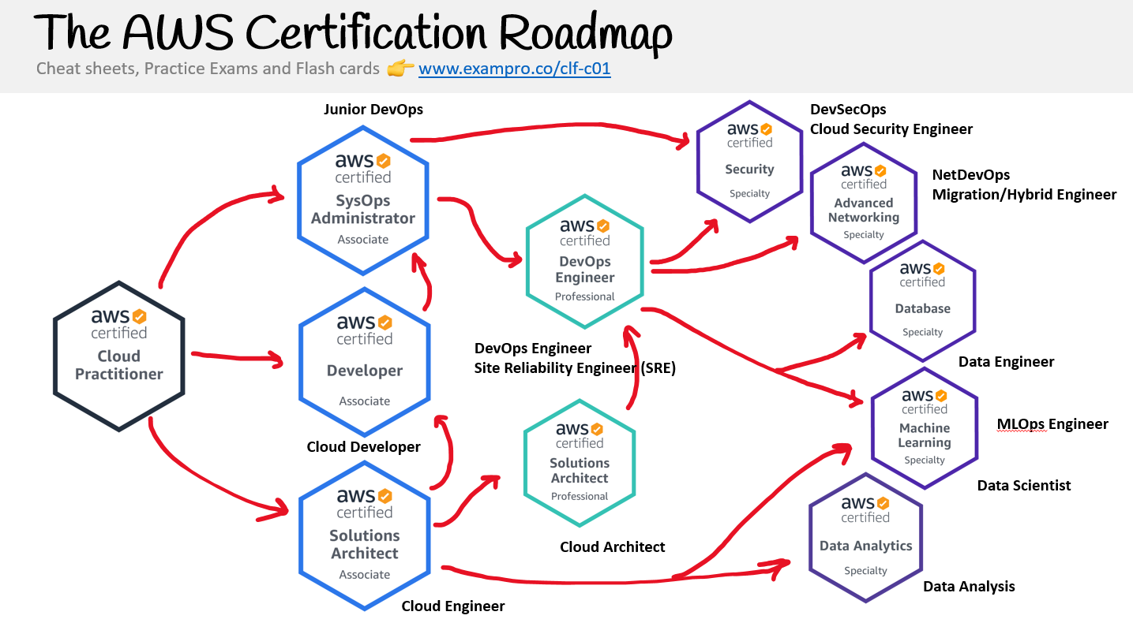
AWS Cloud Practicioner
AWS Cloud Practicioner Là Gì?
Là chứng chỉ chứng nhận cho bất kỳ ai có kiến thức cơ bản về nền tảng AWS.
Việc đạt được AWS Certified Cloud Practitioner sẽ xác thực mức độ thành thạo về đám mây và kiến thức nền tảng về AWS.
Yêu Cầu?
Tham gia và vượt qua kỳ thi AWS Certified Cloud Practitioner (CLF-C01).
Kỳ thi kết hợp hai dạng câu hỏi: trắc nghiệm có một phương án trả lời đúng và trắc nghiệm có nhiều phương án trả lời đúng.
Notes:
How

Slide 10
AWS Cloud Practicioner
Tiêu Chí Đánh Giá?
Giải thích giá trị của AWS Cloud.
Hiểu và giải thích mô hình trách nhiệm chung của AWS.
Hiểu các best practices về bảo mật AWS Cloud.
Hiểu chi phí AWS Cloud và các phương thức thanh toán.
Mô tả và định vị các dịch vụ AWS cốt lõi, bao gồm tính toán, mạng, cơ sở dữ liệu và lưu trữ.
Xác định các dịch vụ AWS cho các trường hợp sử dụng phổ biến.
Outline Bài Thi
Các khái niệm về Cloud (26%)
Bảo mật và tuân thủ (25%)
Kỹ thuật (33%)
Thanh toán và giá cả (16%)
Tổng: 100%
Notes:
How

Slide 11
AWS Cloud Practicioner
Thông Tin Kỳ Thi?
Giá: 150USD. Thanh toán trực tuyến trước khi đến địa điểm thi hoặc đến đăng kí và nộp tiền trực tiếp tại địa điểm thi.
Thể thức thi: 65 câu trắc nghệm. Chọn 1 đáp án đúng hoặc nhiều đáp án đúng.
Thang điểm đỗ : 720/1000. Bạn sẽ biết trượt hay đỗ ngay sau khi nộp bài.
Thời gian: 90 phút. Tuy nhiên khi thi bằng tiếng Anh. Những người không nói tiếng anh bản ngữ được phép yêu cầu thêm 30 phút. Thao tác rất đơn giản khi đăng kí. Vậy tổng là 120 phút.
Cách thức tổ chức: Online hoặc Offline. Ở Việt Nam có rất nhiều trung tâm đứng ra tổ chức thi offline. Bạn sẽ chọn địa điểm, thời gian thi tuỳ ý trước khi thanh toán.
Cách đăng kí: Bạn có thể đăng kí thi và thanh toán online tại trang của AWS: https://www.aws.training/Certification
Notes:
How

Slide 12
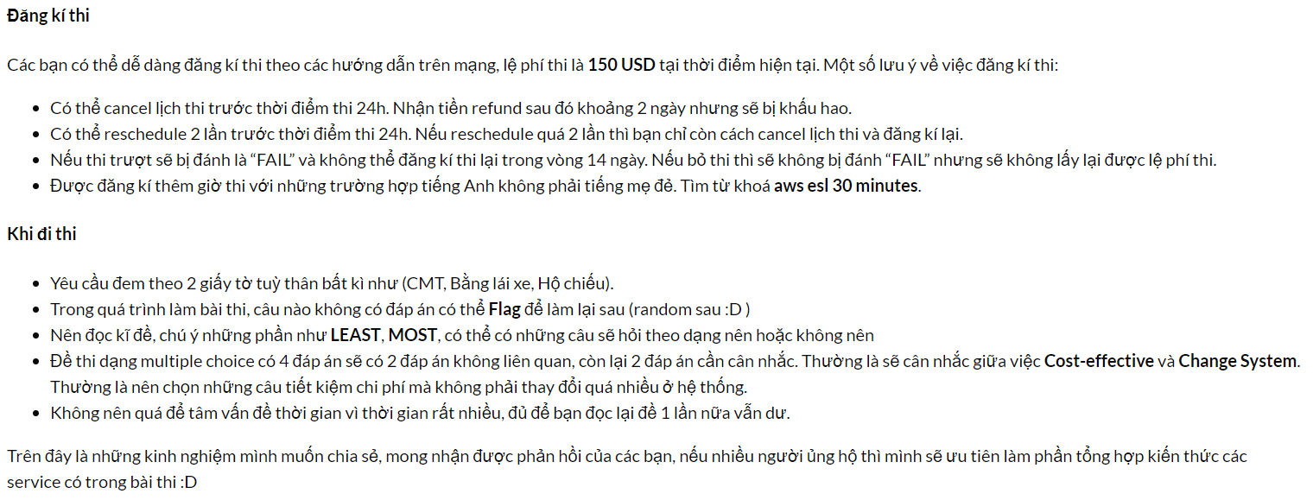
AWS Cloud Practicioner
Notes:
How

Slide 13
Cách ôn thi AWS Cloud Practicioner
Bước 1 : Học khóa học có sẵn của Amazon?
Link khoá học: AWS Cloud Practitioner Essentials
Cung cấp cho bạn những kiến thức cơ bản nhất mà mỗi người mới bắt đầu với AWS Cloud cần nắm được. Bạn sẽ có được cái nhìn tổng quan và chi tiết về các khái niệm của Cloud, các dịch vụ Amazon Web Services, bảo mật, kiến trúc, giá cả và chính sách hỗ trợ khách hàng.
Đồng thời cũng có Bài test 30 câu ở cuối khoá học với những câu hỏi cơ bản mô phỏng 1 phần đề thi thực tế.
Thời lượng: 6 tiếng
Bước 2 : Học khóa học Youtube của FreeCodeCamp?
Link Khoá học AWS Certified Cloud Practitioner Training 2020 - Full Course
Khoá học của freeCodeCamp.org sẽ đi vào chi tiết những thành phần của Amazon Web Services giúp bạn có cái nhìn rõ rét hơn về chúng.
Theo mình thấy thì học ở đây các video được chia nhỏ ra, nên rất dễ tìm lại những phần chưa nhớ. Nhưng bài giảng có thể khá nhanh ( với những bạn nghe tiếng Anh chưa quen). Bạn nên dùng series này để tổng hợp kiến thức thì hơn.
Thời lượng: 4 tiếng
Notes:
How

Slide 14
Cách ôn thi AWS Cloud Practicioner
Bước 3 : Làm test trên Udemy
Link khoá học: https://www.udemy.com/course/aws-certified-cloud-practitioner-training-course/
Thời lượng: 12 tiếng
Notes:
How

